Slide 1
BORDEAUX
Descubriendo la ciudad y su patrimonio…

Slide 2
La place de la Bourse
Llamada al principio Place Royale, fue construida entre 1733 y 1750 por el arquitecto Ange-Jacques Gabriel. Representa el arte clásico francés del siglo XVIII

Slide 3
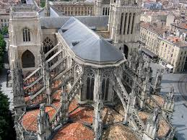
La Cathédrale Saint-André
Situada en el centro de Burdeos en la place Pey-Berland, esta catedral de estilo gótico fue el escenario de la boda de Aliénor d’Aquitaine et Luis VII así como de Ana de Austria (infanta) y Luis XIII

Slide 4
Le miroir d’eau de la place de la Bourse
Mucho más reciente es el espejo de agua que refleja la place de la Bourse. Hoy es un lugar perfecto para refrescarse en verano

Slide 5
LE GRAND THEATRE
Inaugurado el 7 de abril de 1780, fue construido por el arquitecto Victor Louis.
Hoy es la sede de la Opera Nacional de Burdeos

Slide 6
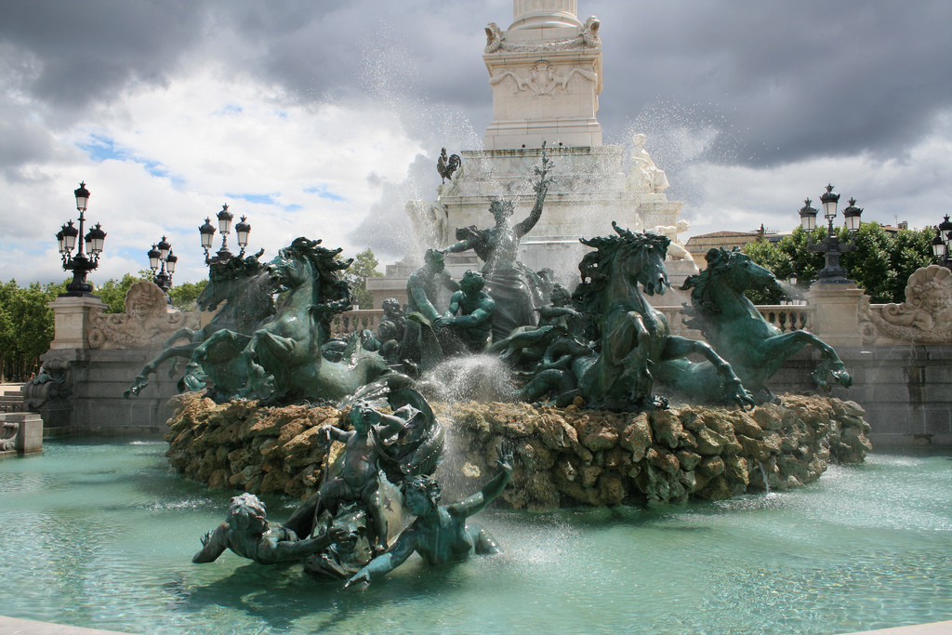
Place des Quinconces, Monument aux Girondins
Es una esplanada « encabezada » por el Monument aux Girondins y que lleva hasta la Garonne. El monumento homenajea a los diputados, víctimas del período de Terror durante la Revolución. Es la plaza más grande de Francia. Hoy acoge cada año varias la feria de los anticuarios así como la feria de atracciones

Slide 7
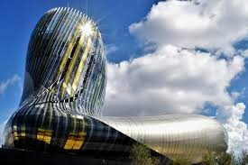
Le quartier des Chartrons
Este barrio se extiende desde el Jardin Public hasta los muelles de Burdeos. Es un barrio emblemático de Burdeos donde antes estaban los negociantes. Tras años de abandono, se rehabilita el barrio que se convierte en un barrio «chic » muy apreciado por los anticuarios. Hoy con la modernización de los muelles y la edificación de la Cité du vin, es un barrio que está aún más de moda.

Slide 8
La rue Sainte-Catherine
Calle peatonal de 1250m de largo, es LA calle comercial de Burdeos, perfecta para ir de compras,
Situada en el centro de la Burdeos, cerca de todos los grandes monumentos de la ciudad, es una calle muy concurrida en cualquier época del año

Slide 9
La place de la Victoire
Al final de la calle Sainte-Catherine, encontramos a la Place de la Victoire con su puerta « La porte d’Aquitaine » inspirada en los arcos de triunfo antiguos. Del siglo XVIII también, es hoy una plaza muy concurrida tanto de día como de noche para quedar, tomar una copa etc.

